Slide 1

Управление клиентами ОС ALT

Slide 2
Домен Active Directory реализует сквозную аутентификацию на машинах-клиентах и позволяет доставлять конфигурацию до машин и пользователей

Slide 3
Домен Active Directory популярен благодаря простым инструментам

Slide 4
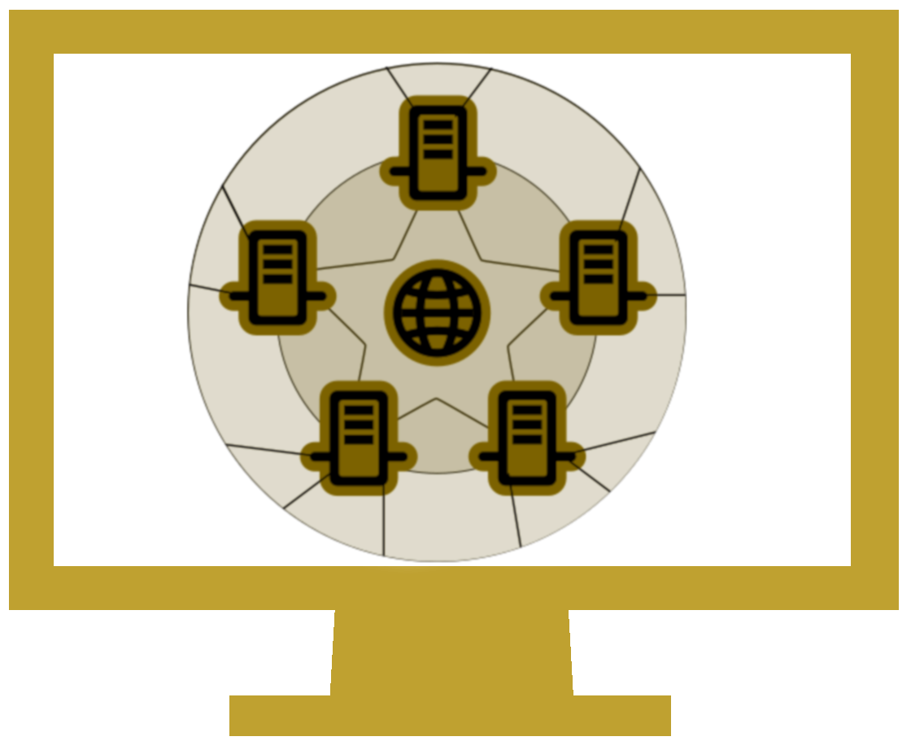
Интегрируемся в домен AD с отечественным СПО
GPOA и ADMC

Slide 5

Инструменты https://www.altlinux.org/Групповые_политики
Строятся поверх Samba
Интегрированы в ОС ALT
Свободны
Сложность спрятана от пользователей

Slide 6
GPOA https://github.com/altlinux/gpupdate/
Отвечает за вычитывание и применение настроек
Интегрирован с компонентами ОС ALT
Имеет возможность подключаться к источникам настроек, отличным от AD

Slide 7
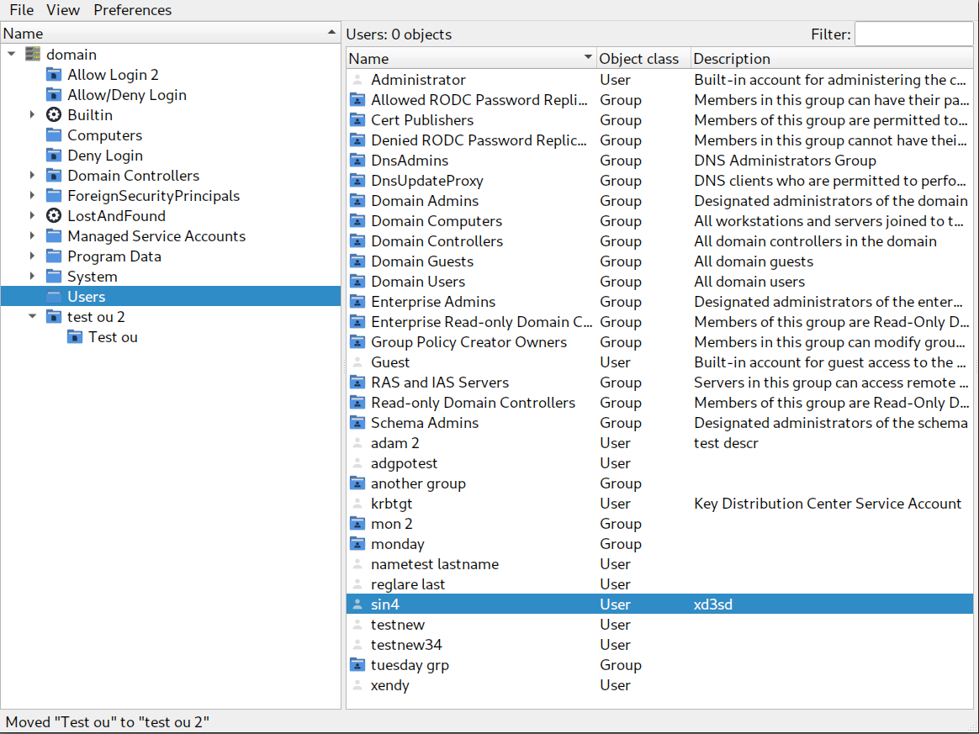
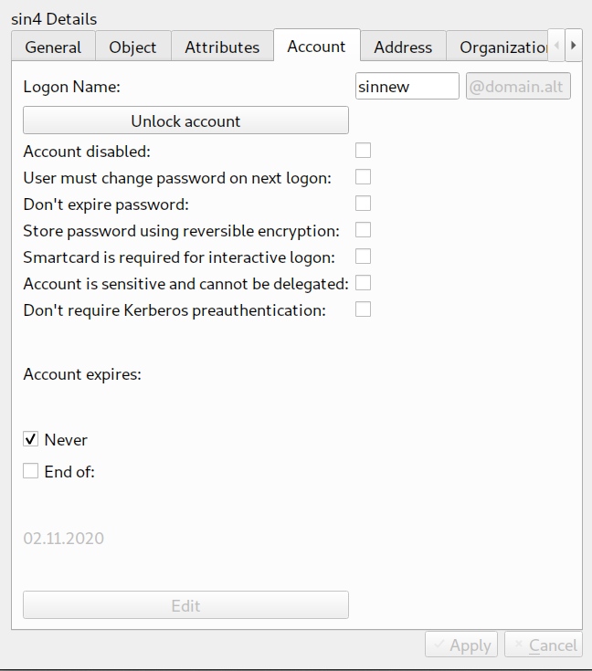
ADMC https://github.com/altlinux/admc/
Простой графический инструмент для работы с доменом AD/Samba
Переосмысливает пользовательский опыт работы с RSAT

Slide 8

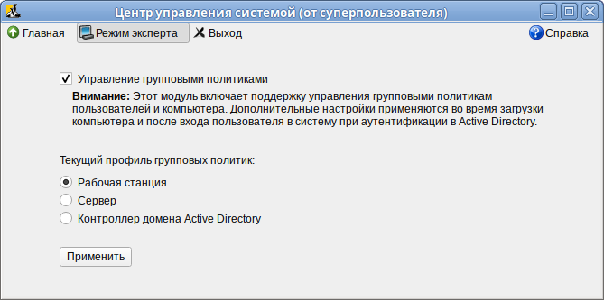
ОС ALT https://getalt.org/
Включает простые инструменты для использования групповых политик
Берёт лучшие практики взаимодействия с пользователем

Slide 9
Спасибо!

